Slide 1

Как помочь ребенку успешно сдать экзамены
Рекомендации родителям

Slide 2



Сдача экзаменов - это ответственный период в жизни любого молодого человека, так как именно от его результатов зависит будущее.

Slide 3

На успешность сдачи любых экзаменов влияют три фактора:
Познавательный (интеллектуальный) – уровень знаний.
Мотивационный – нацеленность на выполнение учебных задач и возможных трудностей.
Эмоциональный – способность выдержать напряжённый экзаменационный марафон.

Slide 4



Страх перед экзаменами
Главная причина такого страха за­ключается в том, что нервная система подростка не в состоянии справиться с требованиями, ко­торые создает ситуация повышенной ответствен­ности на экзаменах. Обычно это бывает из-за чрезмерно больших, нерационально распределенных нагрузок, ослабления организма после пе­ренесенной до этого болезни, неумения продук­тивно работать в режиме повышенных требова­ний и др. Нередко страх вызывается понимани­ем учащимися своей беспомощности (из-за не­достаточности знаний и подготовки) перед надвигающейся неприятностью (низкая оценка на экзамене).

Slide 5

Ошибка, которую следует избегать всем родителям
В ходе подготовки к экзаменам родители нередко используют тактику запугивания:
«Мало занимаешься – не сдашь…», «Не стараешься – будут плохие результаты», «Ты совсем не готов», «Неужели для тебя это сложно?» и т.д.
Такая тактика создает эмоциональные барьеры и высокую тревожность в предэкзаменационный и экзаменационный период.

Slide 6

Правило 1
Начни с себя
Для начала как-то успокоиться. Насколько мы будем спокойны и создадим соответствующую комфортную обстановку дома, настолько мы поможем нашим детям спокойно чувствовать себя весь этот период.

Slide 7

Правило 2
Верьте в своего ребенка и подбадривайте его
Если сейчас начинать и продолжать разговор «О чем ты думал все эти 10 лет, мы столько денег отдали репетитору, а ты ничего не делаешь и т.д.» — думаю, никому легче не станет. Только появится раздражение и нервозность. Или вы просто в очередной раз станете выяснять, кто из вас мудрее и умнее.

Slide 8

Правило 3
Успокаивайте своего ребенка не в день экзамена, а начинайте это делать прямо сейчас
Конечно, в разумных пределах. Давайте ему на ночь травяные сборы — валерьяну, успокоительный сбор, чай из мяты, душицы или мелиссы. Купите глицин — самое безобидное лекарство, он уравновешивает процессы возбуждения и торможения. Утром можно давать настой из шиповника. Витамин С не помешает. И давайте ему рыбий жир.

Slide 9

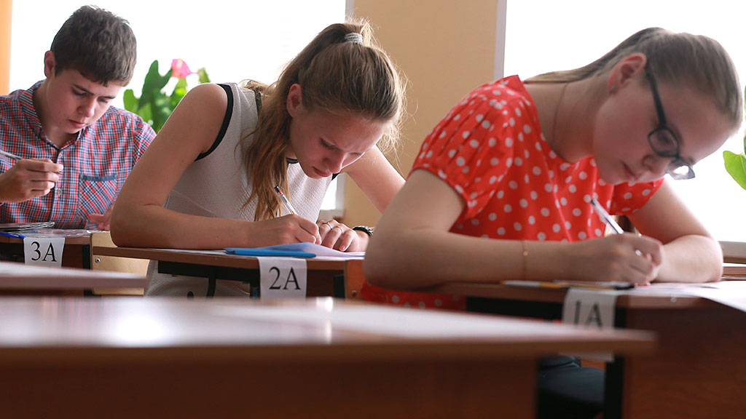
Правило 4
Проговорите с ребенком самую худшую ситуацию — что будет, если он не сдаст экзамен?

Slide 10

Правило 5
Созвонитесь с учителями
Поговорите с ними, выясните проблемы и попросите не накалять обстановку. Пусть этот разговор останется между вами. Все равно, рывок вряд ли удастся сделать за очень короткое время, а вот систематизировать и попрактиковаться в тестовых вариантах вместе — замечательно.

Slide 11




Правило 6
Не заставляйте ребенка заниматься очень много
Пусть позанимается, конечно, но в разумных пределах. Перерывы в занятиях никто не отменял. И погулять, и позаниматься спортом очень важно.

Slide 12

Правило 7
Полноценное питание
Следите за тем, что ест ваш ребенок. Никаких чипсов, сухариков и «химических» газированных напитков! Свежевыжатые соки, мясные блюда, овощи, фрукты и немного сладкого - ведь сахар стимулирует мозговую деятельность.

Slide 13

Правило 8
Друзья подождут
Не разрешайте вашему ребенку готовиться к экзамену вместе с друзьями. Если же ваш ребенок настаивает на том, чтобы готовиться к экзаменам с другом или подругой, пусть эта подготовка проходит у вас на глазах.

Slide 14
Правило 9
Не скандальте
Чего греха таить: перед экзаменами во многих домах стены сотрясаются от скандалов. Какими только эпитетами не награждают разгневанные родители своих детей. Высказывание «Да с твоими знаниями тебя даже в дворники не возьмут!» можно назвать самым легким.
Поймите: демонстрируя свое неверие в силы и способности ребенка, вы вводите его в состояние стресса, культивируете в нем неуверенность в себе. Не удивляйтесь потом, если на экзаменах он получает низкие оценки!
Есть еще один тип родителей: они так свято верят в гениальность своего чада, что готовы в любой момент броситься в бой за него. «Пусть только попробуют поставить тебе плохую оценку! Я им покажу!» Такие «борцы с мировой несправедливостью» калечат своих детей, воспитывая в них безответственность: ребенок думает, что родители помогут им выиграть в любой ситуации.

Slide 15


Правило 10
Учимся вместе
Если ребенок уже понял, что успешное прохождение через выпускные и вступительные испытания важно не для родных, а, в первую очередь, для него самого, то стоит вместе обсудить, какие же слабые стороны он у себя видит. Спросите об этом спокойно, предложите помощь и сотрудничество. Только в сдержанной форме, а не так, как позволяют себе делать многие родители: «Целый год бездельничал(а). Ну что - теперь садись уж. Будем математикой заниматься. И как мы все пройти-то успеем...»
Лучше заранее найти задания прошлых лет и решить их вместе с ребенком.

Slide 16




Правило 11
Свобода от домашних дел
Если ваш ученик старательно готовится к экзаменам, избавьте его на это время от домашних обязанностей. Уж найдите в себе силы в течение месяца безропотно вытирать пыль, мыть полы или забирать младшего из садика! Потом все вернется на круги своя - ваши педагогические победы у вас никто не отнимет.

Slide 17

Посоветуйте детям во время экзамена обратить внимание
на следующее:
- пробежать глазами весь тест, чтобы увидеть, какого типа задания в нем содержатся, это поможет настроиться на работу;
- внимательно прочитать вопрос до конца и понять его смысл (характерная ошибка во время тестирования - не дочитав до конца, по первым словам уже предполагают ответ и торопятся его вписать);
- если не знаешь ответа на вопрос или не уверен, пропусти его и отметь, чтобы потом к нему вернуться;
- если не смог в течение отведенного времени ответить на вопрос, есть смысл положиться на свою интуицию и указать наиболее вероятный вариант.

